Slide 1
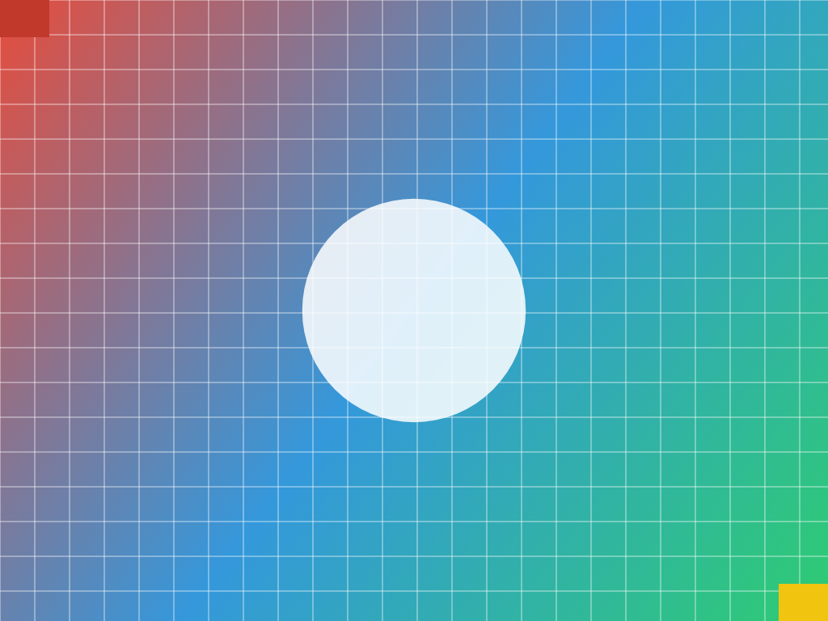
图文混排 — Media Layout
左侧为图片，右侧为说明文字。The image keeps its aspect ratio.
图片保持宽高比，字体使用中文字体渲染。
• 要点 1
• 要点 2
Page 1 / 1

